Slide 1



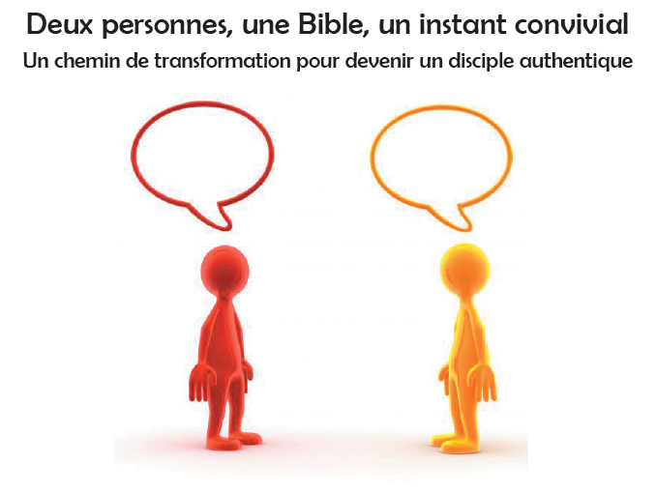
L’appli
Notes:
Menu pour le descriptitf
Changer l’ordre des bulles : Partager Prier Lire
Page lecture :
- ajouter une liste des lectures avec un plus pour ajouter les lectures de la semaine
Pour qui prier :
- ajouter une page laissant la possibilité d’ajouter les personnes pour qui prier
- ajouter une page avec la liste des personnes pour qui on a déjà prié.

Slide 2
Qu’est ce qu’un GDC ? C’est un petit groupe ne dépassant pas trois personnes, dans lequel se vit une communion relationnelle intense entre ces personnes et Dieu. Son but : un vécu authentique de disciples contagieux!
Le GDC est
un vrai lieu de
transformation !

Slide 3

Pour commencer -Prier pour que Dieu m’inspire un partenaire spirituel : « Seigneur, avec qui pourrais-je grandir dans ma foi ? Avec qui est-ce que je me sens en confiance pour être authentique et désireux d’aller plus loin avec toi ? Merci parce que tu me montres la voix, tu m’inspires, dans le temps qui est le tiens. »

Slide 4
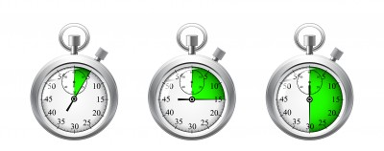
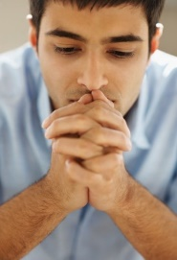



Les trois étapes du GDC
2. Prier l’un pour
l’autre, et pour deux ou
trois autres personnes.
Transformation
dans le dialogue
avec Dieu.
1 heure par semaine
3. Lecture quotidienne
de la Bible.
Transformation par
la Parole.
1.Temps de partage
authentique.
Transformation
par la relation.

Slide 5
1. Temps de partage authentique
Exemple de questions d’authenticité
1. Comment Dieu s’est-il manifesté dans ta vie cette semaine ?
2. Qu’est-il en train de t’enseigner ?
3. Comment réponds-tu à son encouragement ? Que voudrais-tu changer ?
4. Y a-t-il un obstacle dans ta progression spirituelle ? Veux-tu en parler ? Veux-tu que l’on prie pour cela ?
5. Pour qui veux-tu prier ?
6. Qu’as-tu pensé de ce que tu as lu cette semaine ?
Les questions tournent autour de 3 axes : ma relation à Dieu, aux autres, et à moi-même.
Elles ne sont pas là pour condamner ou juger, mais pour se positionner, évoquer les luttes ou les souffrances, prendre conscience des victoires et du chemin parcouru, voir l’action de Dieu dans sa vie, imaginer cette action dans la vie des autres.
Ces questions sont un excellent moyen pour apprendre le « lâcher prise ».

Slide 6
2. Prier l’un pour l’autre, et pour trois autres personnes.
___________________________________
___________________________________
___________________________________
«Priez les uns pour les autres». Il est très encourageant d’entendre une personne prier pour soi. Mais le GDC est également ouvert aux autres. Chaque rencontre se termine par un moment de prière pour trois personnes autour de moi qui ont besoin de la présence de Dieu. Ainsi, la prière change mon regard sur eux, me rend plus disponible, et fait de moi un témoin de Jésus pour eux.

Slide 7
3. Lecture quotidienne de la Bible
Lecture
Semaine 1 _______________________
Semaine 2 _______________________
Semaine 3 _______________________
Semaine 4 _______________________
Semaine 5 _______________________
Semaine 6 _______________________
Semaine 7 _______________________
Etc…
Nous avons pris l’habitude d’étudier la Bible, de lire des commentaires ou des livres annexes et cela est important. Mais il est aussi bon d’apprendre à lire la Bible en lecture simple, laissant l’Esprit faire le reste. Cela passe par une lecture soutenue et régulière. A chacun d’adapter son rythme. Certains lisent jusqu’à 30 chapitres par semaine ! L’important est de rechercher quel rythme me permet d’être enraciné dans ma relation avec Dieu.

